Slide 1
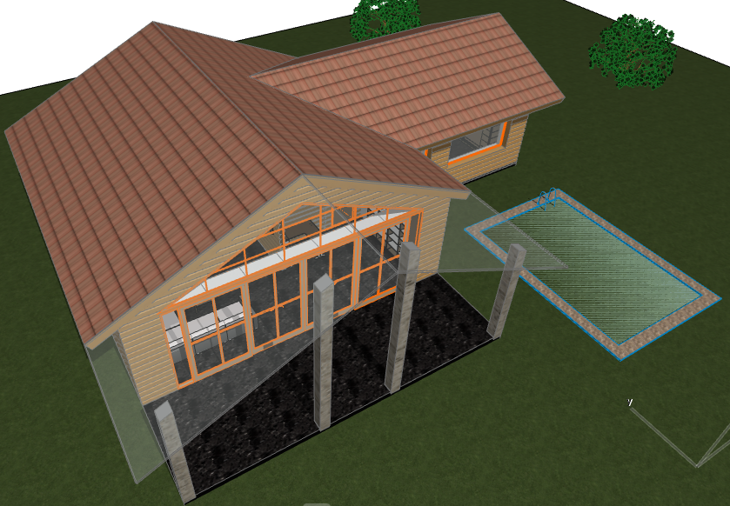
SRUB JAKO PASIVNÍ DŮM
Autorka bakalářské práce: Denisa Švarcová; UČO: 12070
Vedoucí bakalářské práce: Ing. Pavlína Charvátová
Oponent bakalářské práce: Ing. Markéta Myslivečková

Slide 2
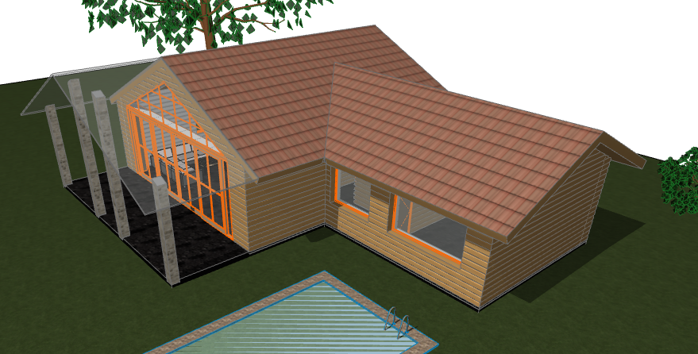
OBSAH
Volba tématu
Cíl práce
Postup řešení
Problematika práce
Detaily
Odpovědi na otázky

Slide 3
VOLBA TÉMATU
Vlastní téma
Pasivní domy
Energeticky úsporné bydlení
Dřevostavby
Využití přírodních zdrojů

Slide 4
CÍL PRÁCE
Srub
Pasivní standart
Řešení detailů
Výpočty v TEPLU a ENERGII

Slide 5
POSTUP ŘEŠENÍ
Vzhled domu
Skladby konstrukcí
Výpočty v TEPLU
Detaily napojení konstrukcí
Výpočet v ENERGII
Posouzení

Slide 6
PROBLEMATIKA PRÁCE
Vnitřní zateplení
Proveditelnost detailů

Slide 7
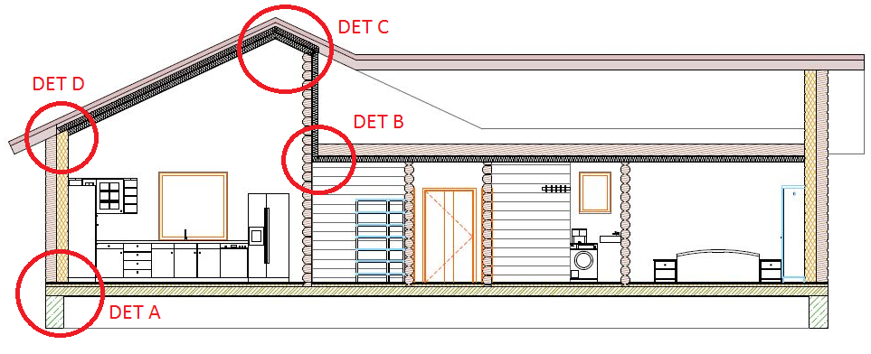
DETAILY NAPOJENÍ KONSTRUKCÍ

Slide 8
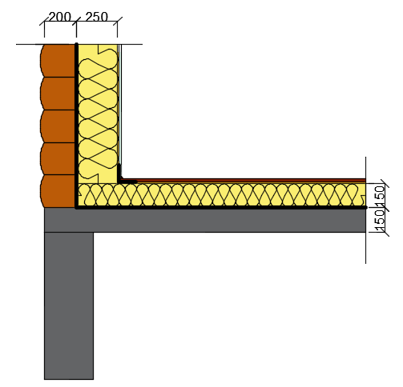
DET A:
Svislá nosná konstrukce k základové desce

Slide 9
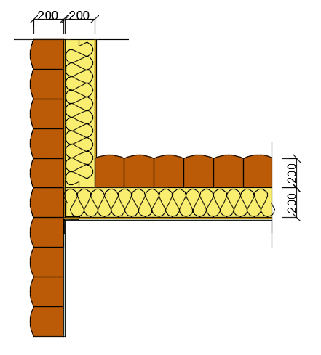
DET B:
Izolace k nevytápěné půdě

Slide 10
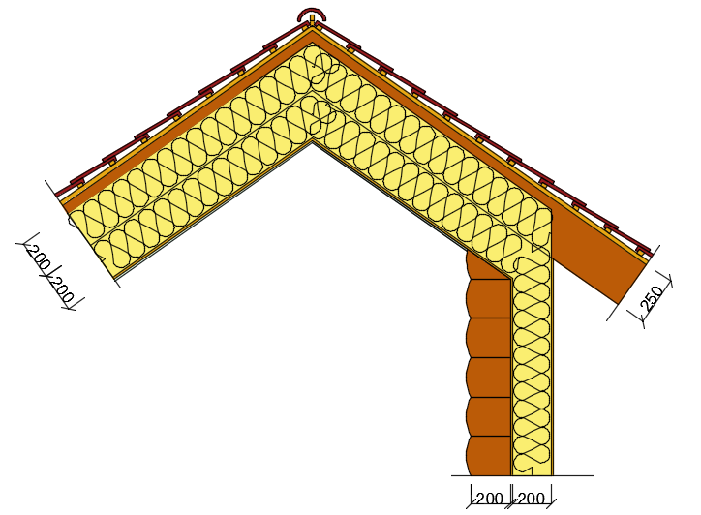
DET C:
Střecha k příčce mezi prostory s rozdílem teplot

Slide 11
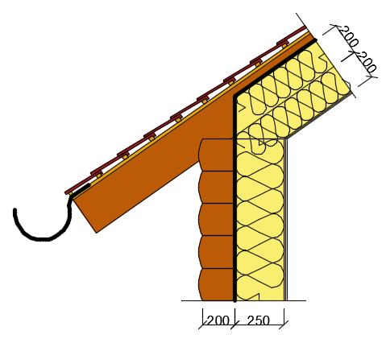
DET D:
Střecha k exteriérové stěně

Slide 12
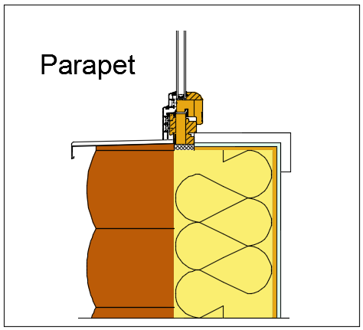
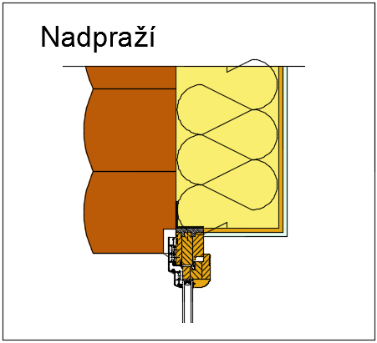
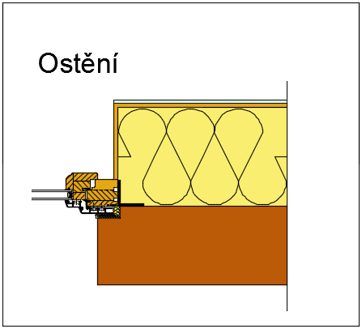
DET E:
Napojení okenního rámu

Slide 13
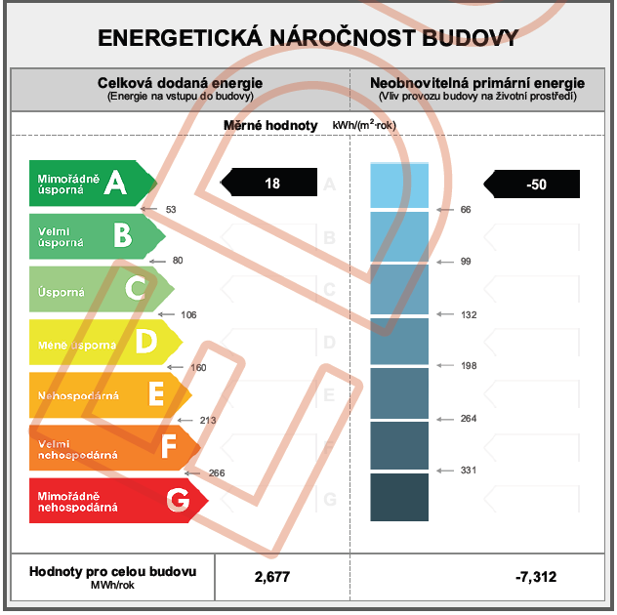
ENERGETICKÝ ŠTÍTEK

Slide 14
ZHODNOCENÍ PRÁCE
Splňuje požadavky pasivního standartu
Rozšíření znalostí

Slide 15
OPOVĚDI NA OTÁZKY VEDOUCÍ A OPONENTKY

Slide 16
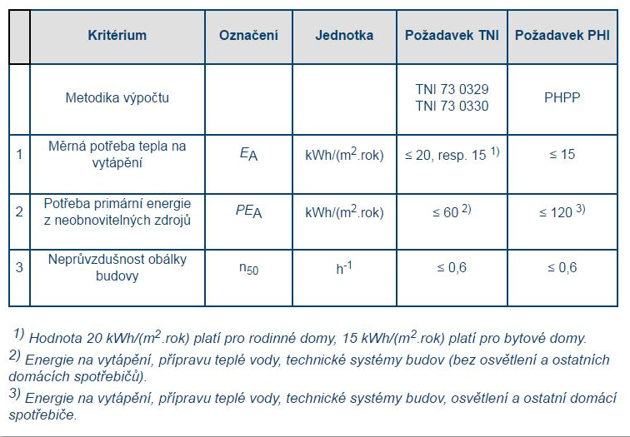
ROZDÍL HODNOCENÍ PASIVNÍCH DOMŮ DLE TNI A PHPP

Slide 17
DEGRADACE DŘEVĚNÝCH KONSTRUKCÍ A JEJICH SANACE
Prevence
Biotické napadení
Požární bezpečnost
Odstranění příčin degradace
Sanace

Slide 18
VLIV TEPELNÝCH MOSTŮ NA STAVBU
Tepelné ztráty
Vznik plísní
Degradace materiálů

Slide 19
DĚKUJI ZA POZORNOST

